Slide 1


Я досліджую світ
Сьогодні
Урок
№83
Що впливає на ваш вибір

Slide 2

Сьогодні
18.04.2022
Організація класу
Усміхнися всім навколо:
небу, сонцю, квітам, людям.
І тоді обов'язково
день тобі веселим буде!

Slide 3






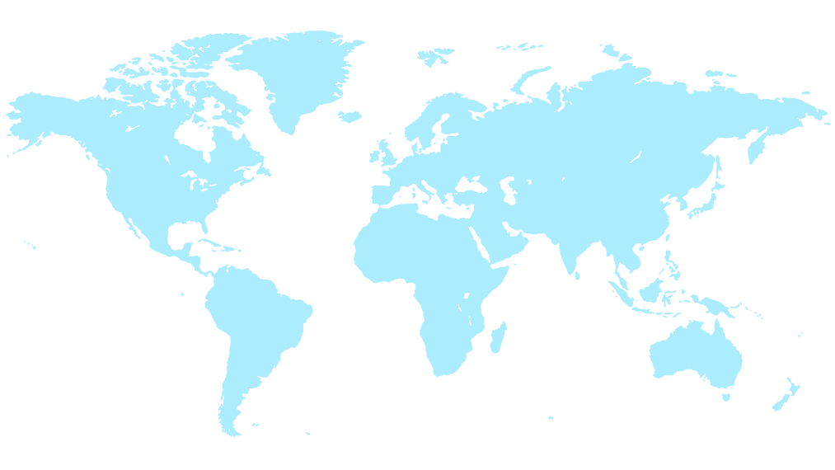

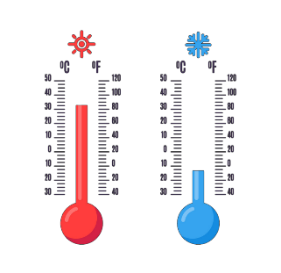


Сьогодні
18.04.2022
Програма «Як почуває себе ненька Україна?» в прямому ефірі
LIVE
Привіт, друзі!
А яка зараз пора року?
Який місяць?
Яке сьогодні число?
Мої вітання!
Яким було вранці небо, коли ми йшли до школи?
Що стосовно опадів?
Кому відома температура повітря?

Slide 4
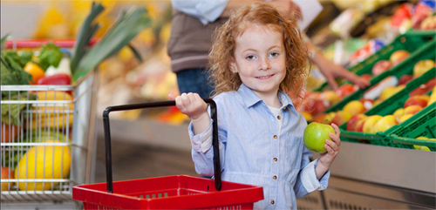
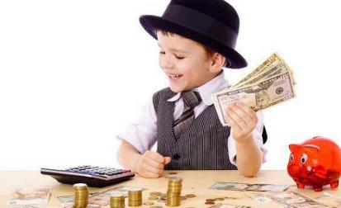
Сьогодні
18.04.2022
Пригадайте, хто такий споживач. Чи доводилося вам здійснювати покупки самостійно? Розкажіть, як це відбувалося.
Кожному з вас доводилося купувати товари в магазинах чи супермаркетах, сплачувати за квиток у театрі або за відвідини кінотеатру тощо. Здійснюючи покупки або сплачуючи за послуги, ми витрачаємо гроші.

Slide 5

Сьогодні
18.04.2022
Пригадайте, які бувають витрати. Назвіть приклади.
Обов'язкові витрати:
продукти харчування; одяг; взуття; за житло; комунальні послуги; податки; транспортні послуги; на освіту
Непередбачувані витрати:
хвороба; ремонт холодильника, автомобіля
Необов'язкові витрати:
купівля будинку, автомобіля, електронної апаратури, предметів розкоші

Slide 6
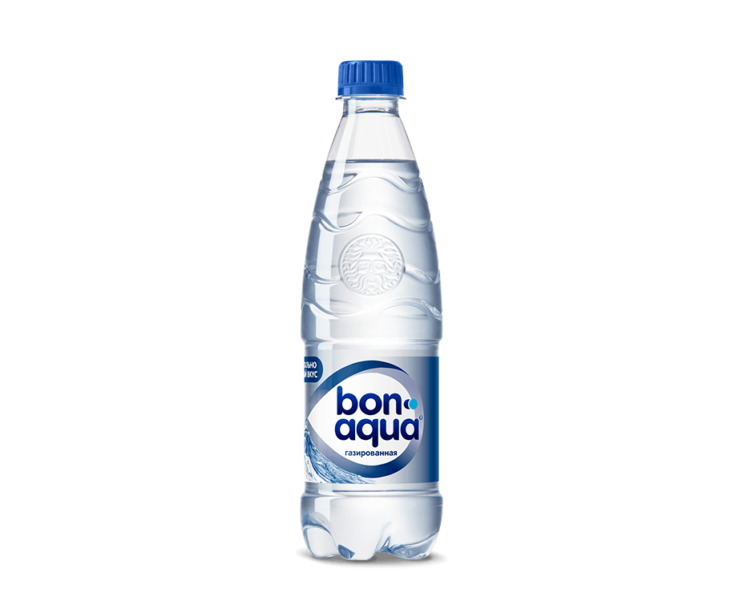

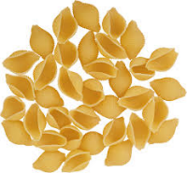
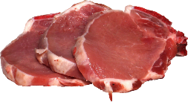
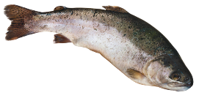


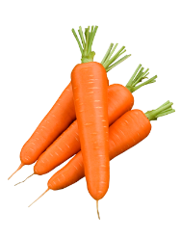
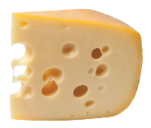
Сьогодні
18.04.2022
Які із зображених продуктів належать до необхідних (першочергових),
а які — до бажаних?
Необхідний продукт
Бажаний продукт

Slide 7

Сьогодні
18.04.2022
Словникова робота
Необхідні витрати — кошти на речі, продукти або послуги, без яких людина не може обійтися.
Бажані витрати — кошти на речі, продукти або послуги, що вам хочеться придбати, але можна обійтися і без них.

Slide 8
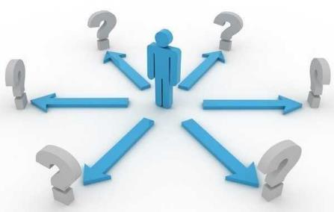
Сьогодні
18.04.2022
Міркуємо
Оскільки людина не може задовольнити всі свої бажання одразу, їй доводиться здійснювати вибір.

Slide 9
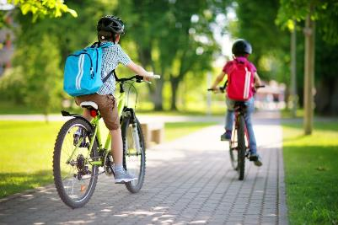
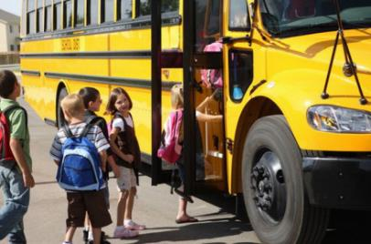
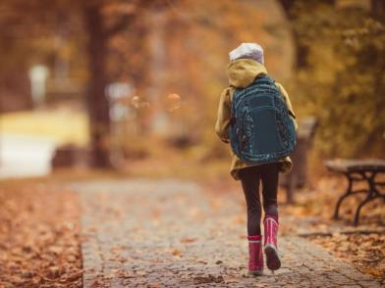
Сьогодні
18.04.2022
Як можна дістатися до школи? Чи доводиться вам обирати шлях до школи? Якому варіанту ви віддаєте перевагу?

Slide 10

Сьогодні
18.04.2022
Пам'ятай
Будь-яка проблемна ситуація в житті має декілька варіантів рішень.
Уміти вибирати – означає вміти знаходити найкращий варіант вирішення проблеми серед усіх можливих.

Slide 11
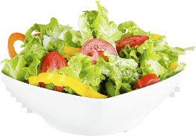
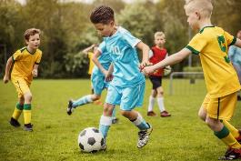
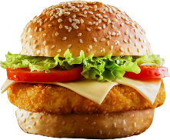
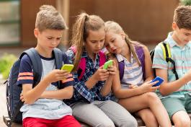
Сьогодні
18.04.2022
Поміркуйте, що впливає на вибір у запропонованих ситуаціях.
Для того, щоб вибрати найкращий варіант, потрібно розглянути всі можливі. Часто доводиться вирішувати – можете ви обійтися без цього чи ні.

Slide 12
Сьогодні
18.04.2022
Продовжіть речення
1. Ми повинні вміти здійснювати вибір, оскільки:
а) існує безліч товарів і послуг;
б) виробники рекламують товари і послуги;
в) у людей виникає безліч бажань, а можливості обмежені.
2. Захищає права споживача, а також засвідчує сплату коштів за товар або послугу:
а) упакування;
б) чек;
в) цінник.

Slide 13
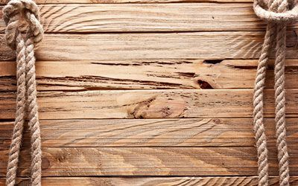
Сьогодні
18.04.2022
Пригадайте, з якою метою потрібно йти в магазин з готовим списком продуктів. У чому його користь?
У ваших родинах купують продукти, які корисні для вашого організму. Для того, щоб захистити себе та родину від небезпечних продуктів, варто керуватися такими правилами.
Обирайте якісні продукти, на упакованні яких зазначена повна інформація про продукт.
Надавайте перевагу якості продукту, а не його бренду. Дорожче ми платимо саме за бренд, а не за якість продукту.
Звертайте увагу на зовнішній вигляд покупки. Деформоване упаковання або неприродний запах – перші ознаки, які вказують, що товар зіпсувався.
Пам'ятайте, що будь-який продукт має термін зберігання, після закінчення якого продукт не можна споживати.

Slide 14

Сьогодні
18.04.2022
Робота в зошитах
Завдання 1
Чи є в тебе шкідливі звички харчування? Познач .
Так
Ні
Завдання 2
Як на твоє харчування впливає інформація, яку ти отримуєш із різних джерел? Наведи приклад.
Всі реклами яскраві. Вони роблять товар привабливим. Тому,
переглянувши рекламу, я хочу його купити.
Зошит.
Сторінка
35

Slide 15
Сьогодні
18.04.2022
Робота в зошитах
Завдання 3
Створи ланцюг споживання, позначивши цифрами відповідний порядок.
4
Купівля товару.
6
Користування.
3
Вибір товару.
1
Усвідомлення потреби.
5
Зберігання товару.
2
Отримання інформації про товар.
Зошит.
Сторінка
35

Slide 16
Сьогодні
18.04.2022
Висновок
Дуже важливо навчитися робити правильний вибір, тобто знаходити найкращий варіант розв'язання проблеми.

Slide 17

Сьогодні
18.04.2022
Домашнє завдання
Повторити тему на
ст. 90-92
Зошит ст. 35 (1, 2, 3)

Slide 18
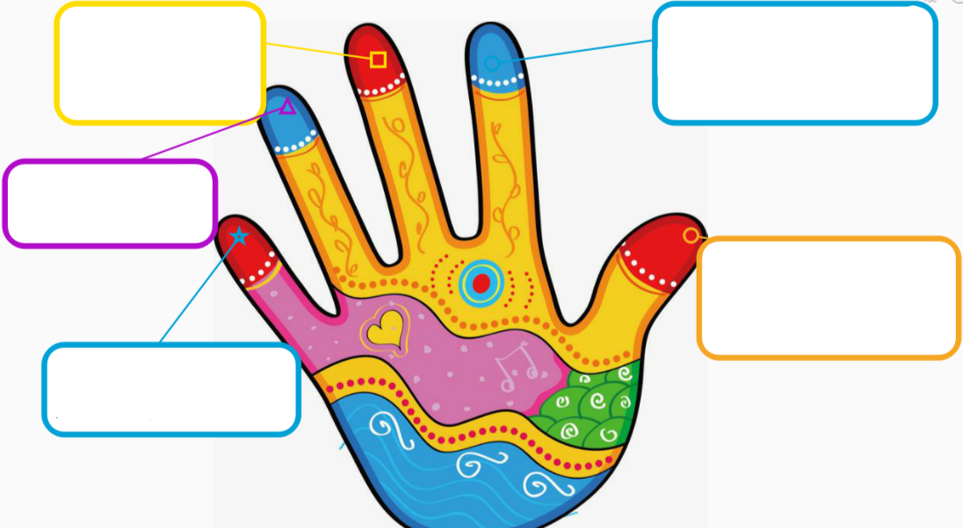
Сьогодні
18.04.2022
Рефлексія «Все в твоїх руках»
Яким був твій настрій? Яке завдання сподобалось
найбільше?
Чим ти сьогодні допоміг іншим? Чи покращилися сьогодні твої стосунки з оточуючими?
Що ти сьогодні виконав? Яких результатів досяг?
Які труднощі ти сьогодні відчув?
Над чим ще потрібно подумати?
Про що нове ти сьогодні дізнався? Які знання отримав?

